Slide 1
C++ DILI ILE NESNE YÖNELIMLI PROGRAMLAMA
İlhan ÖZKAN, Elektronik Yüksek Mühendisi Mayıs 2020

Slide 2
1. C++ TEMEL BİLGİLER

Slide 3
yapısal (structural) programlama nedir?
Yapısal programlama, ana fonksiyondan başlayarak tanımlanan fonksiyonların birbirlerini çağırmasıyla yapılır.
Programın ana çerçevesi:
İlk olarak Ana fonksiyon (main function) tanımlanır.
Her bir fonksiyonda önce veri yapıları (data structure) tanımlanır
Her fonksiyonda bu veri yapılarını işleyen kontrol yapıları kodlanır.
Yapısal programlamada veri ile bunu işleyen yapılar birbirinden ayrıdır.
Veri yapıları (data structures) yada yeni ismiyle koleksiyonlar (collections);
Değişken (variable), Dizi (array), Liste (list), Yığın (stack), Kuyruk (queue), Ağaç (tree), Sözlük (dictionary).
Günümüzde XML Belgesi (XML document), Nesne Grafiği (Object Graph), Veri Seti (Dataset)
Kontrol yapıları (control strructures);
if, if else
switch, case
do, while, for
continue, break, goto, return
OKUNAKLILIK ÇOK YÜKSEK! GOTO talimatı Yok.

Slide 4
C++ DİLİ C DİLİ ÜZERİNE EKLENTİ YAPILARAK GELİŞTİRİLMİŞTİR
Yapısal Programlamanın ana çerçevesi:
İlk olarak Ana fonksiyon (main function) tanımlanır.
Her bir fonksiyonda önce veri yapıları (data structure) tanımlanır
Her fonksiyonda bu veri yapılarını işleyen kontrol yapıları kodlanır.
Programlama, ana fonksiyondan başlayarak fonksiyonların birbirlerini çağırmasıyla yapılır!
C++ dili açısından Nesne Yönelimli Programın ana çerçevesi:
İlk olarak Ana fonksiyon (main function) tanımlanır.
Ana fonksiyonda nesneler imal edilir ve birine ileti gönderilerek (message-passing) program başlatılır.
Bir nesne başka nesneler imal edebilir.
Nesnelerin davranışları (behavior), durumlarına göre farklılaşabilir. Her nesne durumuna göre farklı yöntem (method) ile davranışını gösterir.
Programlama, imal edilmiş nesnelerin birbirine ileti göndermesiyle yapılır!
Nesne Yönelimli Programlamada Yöntemler (method) Yapısal Programlamadaki gibi tanımlanırlar!

Slide 5
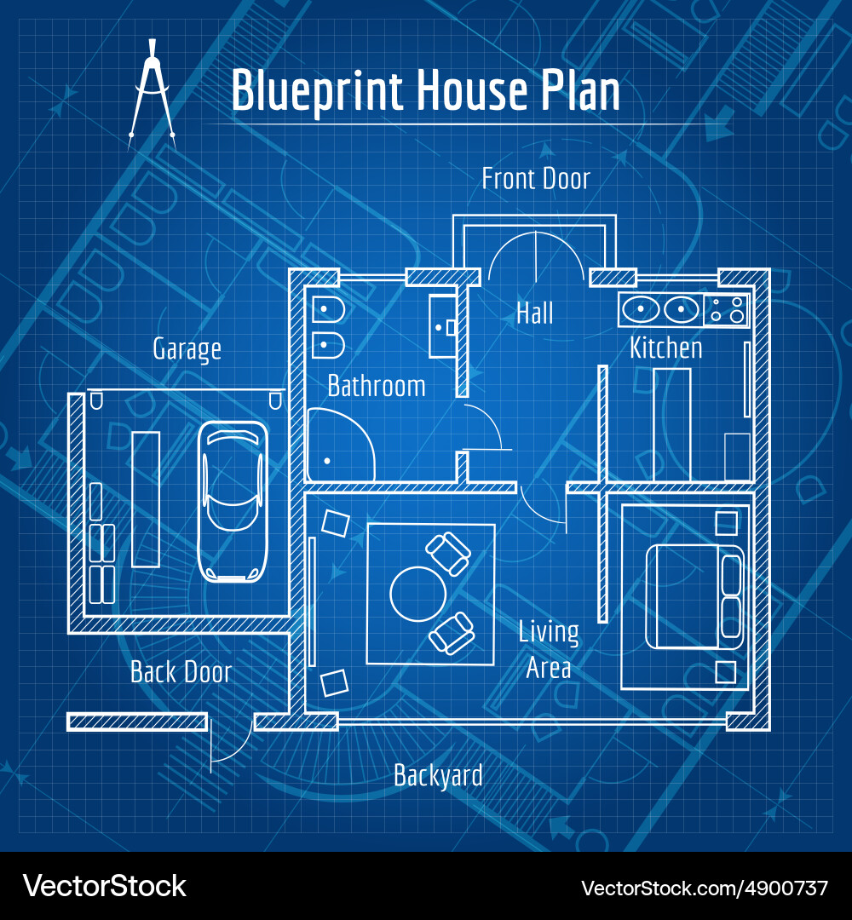
NESNE YÖNELIMLI PROGRAMLAMA
Nesnelerin birbirlerine ileti göndermesi (message-passing) ile yapılan programa yaklaşımına nesne yönelimli programlama (object oriented programming) adı verilir.
Nasıl ki dünyamızda evler bir mimari plan (blueprint) üzerinden inşa ediliyor, nesneler (objects) de bir plan üzerinden inşa edilir.
Nesnelerin durum (state) ve davranışlarının (behavior) tanımlandığı bu plana sınıf (class) adı verilir.
Bir mimari plandan bir çok ev yapılabileceği gibi, bir sınıftan birçok nesne imal edilebilir.

Slide 6
2. SINIFLAR ARASI İLİŞKİLER

Slide 7
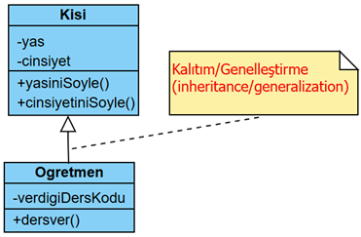
GENELLEŞTİRME (GENERALIZATION) İLİŞKİSİ
Genelleştirme (generalization), taban sınıfla (base class) ile türemiş sınıf (derived class) arasındaki kalıtım (inheritance) ilişkisidir.
Örneği Kalıtım başlığında verilmiştir.
Yanda Kişi sınıfı ile bu sınıftan miras alan Öğretmen sınıfının UML diyagramı verilmiştir.
Ara yüzler (interface) veya roller de benzer şekilde gösterilir.

Slide 8
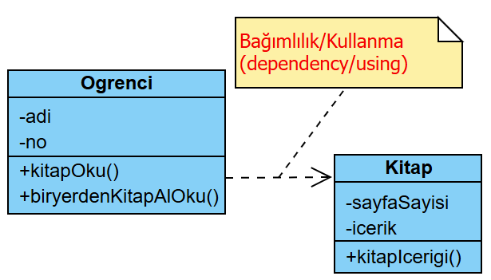
BAĞIMLILIK (DEPENDENCY) İLİŞKİSİ
Bağımlılık (dependency) ya da bir başka deyişle kullanma (using), bir sınıf ile diğer arasındaki geçici ilişkidir.
Burada kullanan sınıf istemci (client) diğer sınıf ise sağlayıcı (supplier) olarak adlandırılır. İki türlü bağımlılık vardır; Birincisinde istemci sınıf, sağlayıcıyı sınıfı parametre olarak kullanır (dependency as a parameter). İkincisinde ise istemci sınıf, sağlayıcı sınıftan örnekleme yapar (dependency as an instantiation).

Slide 9
BAĞIMLILIK İLİŞKİSİ
#include <iostream>
using namespace std;
class Kitap {
public:
string kitapIcerigi() {
return icerik;
}
Kitap(int pSayfaSayisi, string pIcerik):
sayfaSayisi(pSayfaSayisi),
icerik(pIcerik) {
}
private:
string icerik;
int sayfaSayisi;
};
//-> Devam edecek
Örneğin Kitap Sınıfı Yanda verilmiştir

Slide 10
BAĞIMLILIK İLİŞKİSİ
class Ogrenci {
public:
void kitapOku() {
Kitap* kitap=new Kitap(150,"C++ ile Nesne Yönelimli Programlama Notları");
/* pKitap nesnesine örnekleme olarak bağımlılık:
dependency as an instantiation */
cout << "kitap imal edilip kullanılıyor..." << endl;
string notlar=kitap->kitapIcerigi();
//...
delete kitap;
}
void biryerdenKitapAlOku(Kitap* pKitap) {
/* pKitap nesnesine parametre olarak bağımlılık:
dependency as a parameter */
cout << "kitap dışardan alınıp kullanılıyor..." << endl;
string okunacak=pKitap->kitapIcerigi();
//...
};
Ogrenci(string pAdi,int pNo): adi(pAdi),no(pNo) {
}
private:
string adi;
int no;
};
//-> Devam edecek
Örneğin Öğrenci Sınıfı Yanda verilmiştir

Slide 11
BAĞIMLILIK İLİŞKİSİ
int main() {
Ogrenci* ogrenci= new Ogrenci("Ali",12000);
ogrenci->kitapOku();
Kitap* kitap=new Kitap(350,"Kurumsal yazılım Geliştirme");
ogrenci->biryerdenKitapAlOku(kitap);
delete kitap;
delete ogrenci;
}
Örneğin İstemci Sınıfı Yanda verilmiştir

Slide 12
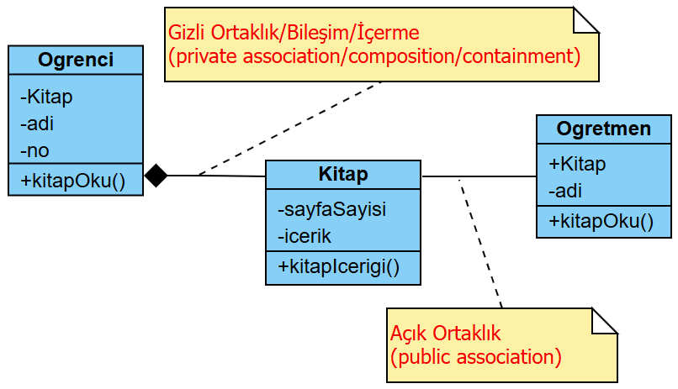
İŞ BİRLİĞİ YA DA ORTAKLIK (ASSOCIATION) İLİŞKİSİ
İş Birliği (association) ya da ortaklık, iki farklı sınıf arasındaki sürekli olan bütün-parça (whole-part) ilişkisidir.
Bu ilişkide, bir sınıf diğer sınıftan nesne örnekler (imal eder), kullanır ve öldürür. İlişkinin sürekli olabilmesi için kullanılan sınıftan bir değişken alan (field) olarak tanımlanır. İki türü vardır;
Açık ortaklık (public association): Kullanılan sınıfa ilişkin değişken public erişimi ile tanımlanır.
Gizli ortaklık (private association), içerme (containment) ya da bileşim (composition): Kullanılan sınıfa ilişkin değişken private erişimi ile tanımlanır ve dışarıdan erişime izin verilmez.

Slide 13
İŞ BİRLİĞİ YA DA ORTAKLIK İLİŞKİSİ
#include <iostream>
using namespace std;
class Kitap {
public:
string kitapIcerigi() {
return icerik;
}
Kitap(int pSayfaSayisi, string pIcerik): sayfaSayisi(pSayfaSayisi), icerik(pIcerik) {
}
private:
string icerik;
int sayfaSayisi;
};
//-> Devam edecek
Örneğin Kitap Sınıfı Yanda verilmiştir

Slide 14
İŞ BİRLİĞİ YA DA ORTAKLIK İLİŞKİSİ
class Ogrenci { /* kitapsız öğrenci olmaz! (private association to kitap) */
private:
string adi;
int no;
Kitap* ptrKitap;
public:
Ogrenci(string pAdi,int pNo): adi(pAdi),no(pNo) {
ptrKitap=new Kitap(150,"C ile Yapısal Programlama");
/*kitap nesnesi ile ogrenci nesnesi birlikte imal ediliyor: */
}
void kitapOku() {
cout << "Öğrenci ile birlikte imal edilen kitap kullanılıyor..." << endl;
cout << "Okunan Kitap:" << ptrKitap->kitapIcerigi() << endl;
//...
}
};
//-> Devam edecek
Örneğin Öğrenci Sınıfı Yanda verilmiştir

Slide 15
İŞ BİRLİĞİ YA DA ORTAKLIK İLİŞKİSİ
class Ogretmen { /* Kitapsız öğretmen olmaz! Ama kitabını
değiştirebilir. */
//public association to kitap
private:
string adi;
Kitap* ptrKitap;
public:
Ogretmen(string pAdi): adi(pAdi) {
/*kitap nesnesinin referansı ile ogretmen nesnesi
birlikte imal ediliyor: */
ptrKitap=new Kitap(200,"C++ ile Nesne Yönelimli Programlama");
}
/* Kitap* üyesi get ve set yöntemleriye public hale getiriliyor. */
void setKitap(Kitap* pKitap) {
ptrKitap=pKitap;
}
Kitap* getKitap() {
return ptrKitap;
}
void kitapOku() {
cout << "Öğretmen ile birlikte imal edilen " <<
"kitap kullanılıyor..." << endl;
cout << "Okunan Kitap:" << ptrKitap->kitapIcerigi() << endl;
//...
}
};
//-> Devam edecek
Örneğin Öğretmen Sınıfı Yanda verilmiştir

Slide 16
İŞ BİRLİĞİ YA DA ORTAKLIK İLİŞKİSİ
int main() {
Ogrenci* ogrenci=new Ogrenci("Ali",12000);
ogrenci->kitapOku();
Ogretmen* ogretmen=new Ogretmen("Ilhan");
ogretmen->kitapOku();
Kitap* ogretmeninOkuduguKitap=ogretmen->getKitap();
cout << "Orgetmenin Okuduğu Kitaba Main İçinden Ulaşılabiliyor;"
<< endl
<< "Okunan Kitap:" << ogretmeninOkuduguKitap->kitapIcerigi()
<< endl;
Kitap* baskaKitap=new Kitap(250,"Kurumsal Yazılım Geliştirme");
ogretmen->setKitap(baskaKitap);
ogretmen->kitapOku();
delete ogrenci, ogretmen, baskaKitap;
}
Örneğin İstemci Sınıfı Yanda verilmiştir

Slide 17
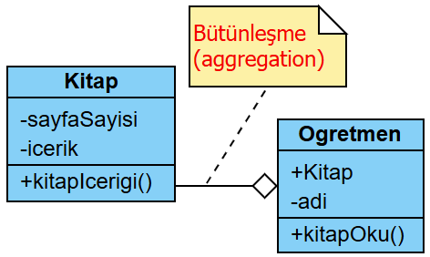
BÜTÜNLEŞME (AGGREGATION) İLİŞKİSİ
Bütünleşme (aggregation), ilişkisi de iki farklı sınıf arasındaki sürekli olan bütün-parça (whole-part) ilişkisidir. Açık ortaklığa (public association) benzer, farklı olarak bu ilişkide kullanılan sınıfa ait başka yerde imal edilmiş nesneyi ya da hazır olan nesneyi kullanır.
Tek fark kullanılacak sınıf nesnesinin kullananın iradesi dışında yaratılmış olmasıdır.

Slide 18
İŞ BİRLİĞİ YA DA ORTAKLIK İLİŞKİSİ
#include <iostream>
using namespace std;
class Kitap {
public:
string kitapIcerigi() {
return icerik;
}
Kitap(int pSayfaSayisi, string pIcerik):
sayfaSayisi(pSayfaSayisi), icerik(pIcerik) {
}
private:
string icerik;
int sayfaSayisi;
};
//-> Devam edecek
Örneğin Kitap Sınıfı Yanda verilmiştir

Slide 19
İŞ BİRLİĞİ YA DA ORTAKLIK İLİŞKİSİ
class Ogretmen {
private:
string adi;
Kitap* ptrKitap;
public:
Ogretmen(string pAdi,Kitap* ppKitap):
adi(pAdi),ptrKitap(ppKitap) {
//öğretme nesnesi kitap nesnesi olamadan imal edilemez.
//Bir nesne imal edilmeden bi kitap nesnesi olmalı
//aggregation to kitap
}
/* Kitap* durumu get ve set metodlarıyla public
hale getiriliyor. */
void setKitap(Kitap* pKitap) {
ptrKitap=pKitap;
}
Kitap* getKitap() {
return ptrKitap;
}
void kitapOku() {
cout << "Öğretmen ile birlikte imal edilen " <<
" kitap kullanılıyor..." << endl;
cout << "Okunan Kitap:" << ptrKitap->kitapIcerigi()
<< endl;
//...
}
};
//-> Devam edecek
Örneğin Öğretmen Sınıfı Yanda verilmiştir

Slide 20
İŞ BİRLİĞİ YA DA ORTAKLIK İLİŞKİSİ
int main() {
Kitap kitap= Kitap(150,"C++ ile Nesne Yönelimli Programlama");
Ogretmen ilhan("Ilhan",&kitap);
ilhan.kitapOku();
}
Örneğin İstemci Sınıfı Yanda verilmiştir

Slide 21
DINLEDIĞINIZ IÇIN TEŞEKKÜR EDERIM.
İlhan ÖZKAN, hoydabre@gmail.com Elektronik Yüksek Mühendisi Mayıs 2020

